Slide 1
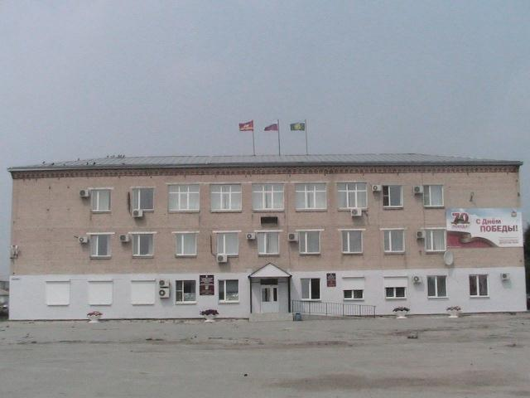
Бюджет для граждан на 2019 и на плановый период
2020 и 2021 годов
Брединский муниципальный район
1

Slide 2
Доходы бюджета на 2019-2021 годы
тыс. руб.
2

Slide 3
Налоговые и неналоговые доходы бюджета в 2019-2021 годах
тыс.руб

Slide 4
Структура налоговых и неналоговых доходов бюджета в 2019-2021 годах
3,3%
3,2%

Slide 5
Безвозмездные поступления в 2019-2021 годах
тыс.руб.

Slide 6
Налог на доходы физических лиц в 2019 году
тыс.руб.

Slide 7
Налоги на совокупный доход в 2019 году
тыс.руб.

Slide 8
Неналоговые доходы в 2019 году
тыс.руб.

Slide 9
Расходы бюджета на 2019-2021 годы
тыс.руб.
832 313

Slide 10
Муниципальные программы в 2019 году
тыс.руб.

Slide 11
Финансовое обеспечение муниципальных программ на 2019 год
тыс.руб.
323 304
«Развитие образования Брединского муниципального района»
224 285
«Социальная поддержка населения Брединского муниципального района»
139 570
«Развитие дошкольного образования в Брединском муниципальном районе»
44 341
«Развитие культуры Брединского муниципального района»
41 021
«Управление муниципальными финансами Брединского муниципального района»
35 264
«Обеспечение эффективности деятельности Администрации Брединского
Муниципального района»
18 798
Обеспечение доступным и комфортным жильем граждан Р.Ф в Брединском
муниципальном районе»
12 177
Ремонт улично-дорожной сети в Брединском муниципальном районе
7 090
«Развитие информационного общества и формирование электронного правительства в Брединском муниципальном районе»

Slide 12
Финансовое обеспечение муниципальных программ на 2019 год
тыс.руб.
3 047
«Повышение безопасности дорожного движения в Брединском муниципальном районе»
3 695
«Чистая вода на территории Брединского муниципального района»
1 581
«Природоохранные мероприятия на территории Брединского муниципального района
2 381
«Поддержка и развитие малого и среднего предпринимательства в Брединском
муниципальном районе»
«Разработка градостроительной документации В Брединском муниципальном районе»
300
1 447
«Благоустройство и содержание кладбищ в Брединском муниципальном районе»
575
«Обеспечение безопасности жизнедеятельности населения и территории Брединского
Муниципального района»
0
«Улучшение условий и охраны труда в Брединском муниципальном районе»

Slide 13
Непрограммные расходы в 2019 году
тыс.руб.

Slide 14
В состав расходов по непрограммным направлениям включены:
тыс.руб
Средства резервного фонда
Расходы на содержание Собрания депутатов
Расходы на содержание Ревизионной комиссии
Субвенции на осуществление первичного воинского учета на территориях,
где отсутствуют военные комиссариаты

Slide 15
Спасибо за внимание

